Slide 1
ARTIKULÁCIÓS GYAKORLATok:
(tükör előtt végzendő)

Slide 2
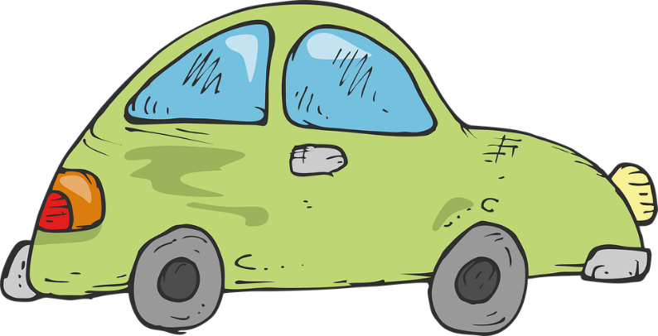
Autóval mentünk a nagypapához: BRRRRRRRRRRRRRRR (ajakberregés).

Slide 3
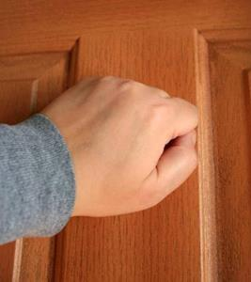
Amikor odaértünk, kopogtunk az ajtón:
KIPP-KOPP,
(KOPOGUNK AZ ASZTALON, TÜKRÖN)

Slide 4
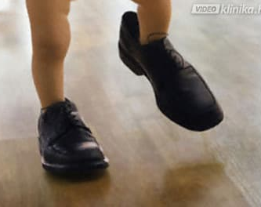
toppantottunk a lábunkkal: TIPP-TOPP (toppantunk a lábunkkal).

Slide 5
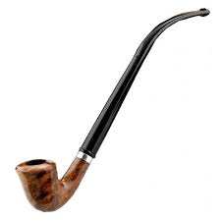
Nagypapa ült a hintaszékében és pipázott: PH,PH, PH…

Slide 6
Adtunk neki puszit: (2 puszi adása).

Slide 7
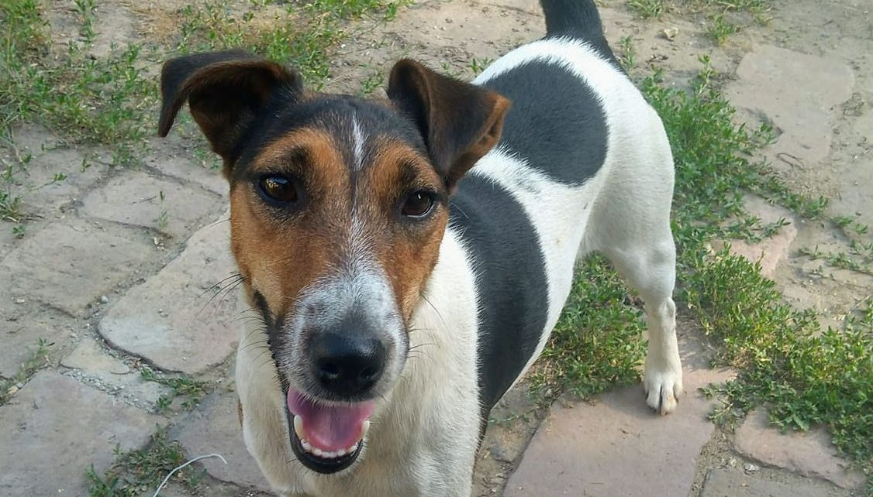
Papának sok állata van, van kutyusa: VAU-VAU-VAU.

Slide 8
Csóválja a farkát: (nyelv jobbra-balra mozgatása, „söprögetés”).

Slide 9
Van cicája is: MIAU-MIAU-MIAU.

Slide 10
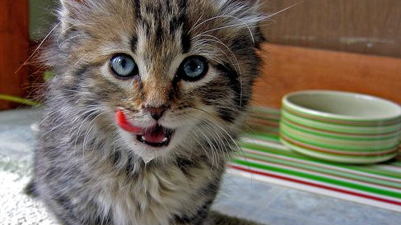
Lefetyeli a tejet (lefetyelő mozgás utánzása a nyelvvel, „nyelvkanál”).

Slide 11
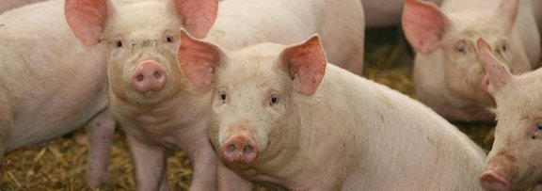
Születtek kismalacok a papánál, így sírnak, éhesek: UI-UI-UI.

Slide 12
Papa főzött nekünk ebédre gombócot, megettük (nyelv mozgatása szájtéren belül, a nyelvünk a gombóc).

Slide 13
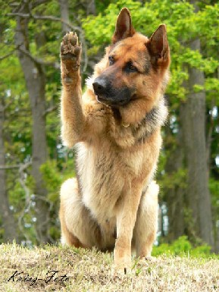
Ebéd után elköszöntünk, PÁ-PÁ (integetünk a kezünkkel) és hazamentünk: TIPP-TOPP-TIPP-TOPP (topogás a lábunkkal).

